Slide 1









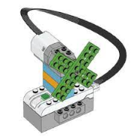
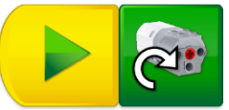



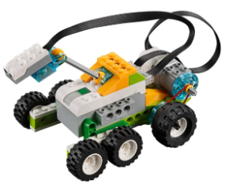
Học sinh: ……………………………………………………………… Lớp: …………..
BÀI KIỂM TRA TRẠI HÈ
MÔN ROBOTICS – KHỐI 1, 2
Năm học: 2025 - 2026
1. Để kết nối Hub với máy tính, ta sẽ ấn chuột vào biểu tượng nào?
B. C.
2. Đâu là câu lệnh giúp robot phát âm thanh?
B. C.
3. Hãy tích vào đáp án đúng!
Lập trình cho cánh quạt quay sang trái
4. Bộ lắp ráp Wedo 2.0 có tất cả bao nhiêu cảm biến?
A. 1 B. 2 C. 3
5. Xe tự vận hành được trang bị cảm biến nào?
A. Cảm biến màu sắc
B. Cảm biến nghiêng
C. Cảm biến khoảng cách

